Slide 1
الصف : الثالث المادة : العلوم الدرس : الهيكل عند الحيوانات

Slide 2
مخرجات التعلم
أن يتعرّف التلميذ إلى الحيوانات الفقارية
أن يتعرّف التلميذ إلى الحيوانات اللا فقاريّة
س

Slide 3
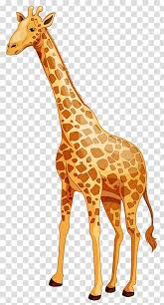
تأمّل و أجب:

Slide 4
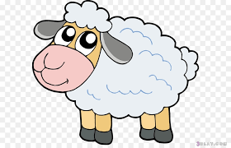
تأمّل الصور و أجب:

Slide 5
تأمّل الصورة

Slide 6
أجب
اذكر أسماء الحيوانات في الصور السابقة
هل تتشابه تلك الحيوانات في الشكل؟
لماذا لا نرى الهيكل العظميّ لدى بعض الحيوانات؟

Slide 7
أتعلّم
بعض الحيوانات لها هيكل عظميّ داخليّ وتسمّى بالفقاريّات

Slide 8
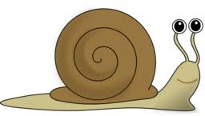
تأمّل وأجب
أين يسكن جسم الحلزون الرخو

Slide 9
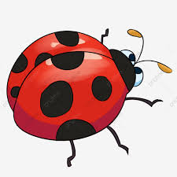
تأمّل وأجب
لماذا لا تتأذى الخنفساء إذا سقطت

Slide 10
أتعلّم
بعض الحيوانات لها هيكل خارجيّ وتدعى لا فقاريّات

Slide 11
اختر الإجابة الصحيحة:
تتشابه الفقاريّات بـــ
الحجم
الهيكل العظمي
اللون
الشكل

Slide 12
اختر الإجابة الصحيحة:
يساعد الهيكل الخارجيّ للحيوانات على:
التكاثر
الغذاء
الحماية
الحركة

Slide 13
شكراً لاستماعكم

